Slide 1
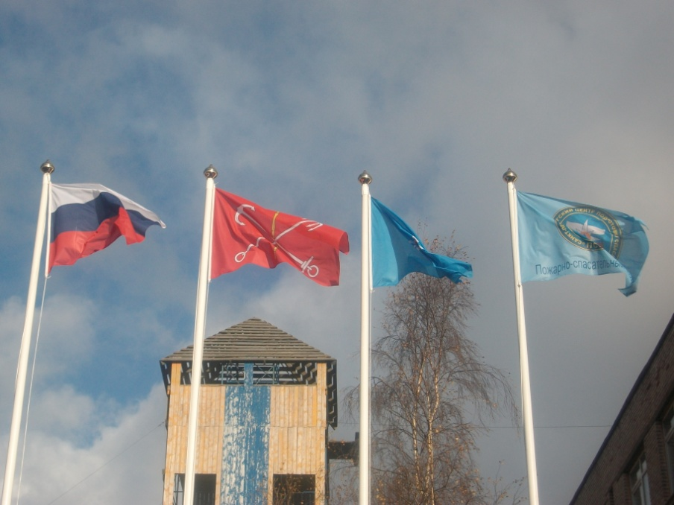
Санкт-Петербургское ГБПОУ «Пожарно-спасательный колледж
«Санкт-Петербургский центр подготовки спасателей»
Городской ресурсный центр
«Мы учим – предупреждать, спасать, помогать!»
Доклад
"Особенности системы дистанционного
практикоориентированного
обучения в Пожарно-спасательном колледже"
начальник ресурсного центра
Писарев Сергей Николаевич, канд.воен.наук
2015 г.

Slide 2
Ресурсный центр 2013-2016
Инновационная образовательная программа:
«Создание
дистанционного практикоориентированного образовательного ресурса для повышения квалификации управленческих и педагогических кадров образовательных учреждений в области пожарной и экологической безопасности»
(в системе дополнительного образования)

Slide 3
Задачи по разработке системы дистанционного обучения (СДО) – виртуальной обучающей среды
Собственная разработка виртуальной
Обучающей среды (внешние политические и экономические катаклизмы)
2. Разработчики УММ со знанием Word
3. Не требуется специальное обучение
(простота работы и обслуживания курсов педагогами и обучающимися)
4. Дисплей (РС, ноутбук, планшет, моб. тлф)

Slide 4
Педагоги́ческий диза́йн (также Учебный дизайн,
Инструкциональный дизайн Instructional Design, Instructional Systems Design, ISD, — научная дисциплина, занимающаяся разработкой наиболее эффективных, рациональных и комфортных способов, методов и систем обучения, которые могут быть использованы в сфере профессиональной педагогической практики
Педагогический дизайн — наука междисциплинарная, находящаяся «на стыке» педагогики, психологии, социологии и эргономики
Педагогический дизайн — системный подход к построению учебного процесса

Slide 5
Moodle СДО
Необходимость установки СУБД (MySQL, PostgreSQL, Oracle, Microsoft SQL Server) | есть | нет
Размер на жестком диске минимум/рекомендуется | 256 Мб / 1 Гб | 20 Мб / 512 Мб
Поддержка мобильных устройств | Специальное приложение для iOS и Android. (для функционирования необходима дополнительная настройка программы) | Есть
возможность использования видео без загрузки на сторонние сайты | ??? | есть
Разграничение тестов на тренировочные и контрольные | нет | есть
Возможность вставки изображений в один клик | Нет | Есть
возможность изменить права доступа в один клик | нет | есть

Slide 6
Дист. курсы Категория обучающихся | Меры пожарной безопасности (Пожарно-технический минимум) | Меры экологической безопасности
Педагогические работники | 1 курс (16 часов) | 1 курс (8 часов)
Руководители образовательных учреждений, руководители региональной и муниципальной системы образования | 1 курс (16 часов)
Руководители добровольной пожарной дружины ОУ | 1 курс (22 часа) | нет
Члены добровольной пожарной дружины ОУ | 1 курс (16 часов)

Slide 7
Алгоритм прохождения курсов ДО
Реклама курсов ДО
(Ознакомление с предлагаемыми
курсами и услугами)
1
2
Регистрация на сайте
(подача заявки на обучение)
Оплата
(только для ПТМ)
3
4
Доступ к ресурсу
(ПТМ – 14 дней, ЭБ – 7 дней)
Теоретическое обучение
(с контрольным тестированием)
5
Зачет по теории (дистанционно)
(20 вопросов, 20 минут, право на 2 ошибки)
6
Отзыв
(дистанционно)
7
8
Печать сертификата по ЭБ
(самостоятельно). Окончание обучения.
Допуск к практике
по ПТМ
9
10
Заявка на практику
(выбор и согласование даты ПЗ)
Практика, зачет
11
12
Отзыв о ПЗ по ПТМ
(рукописный)
Получение удостоверения по ПТМ.
Окончание обучения.
13

Slide 14
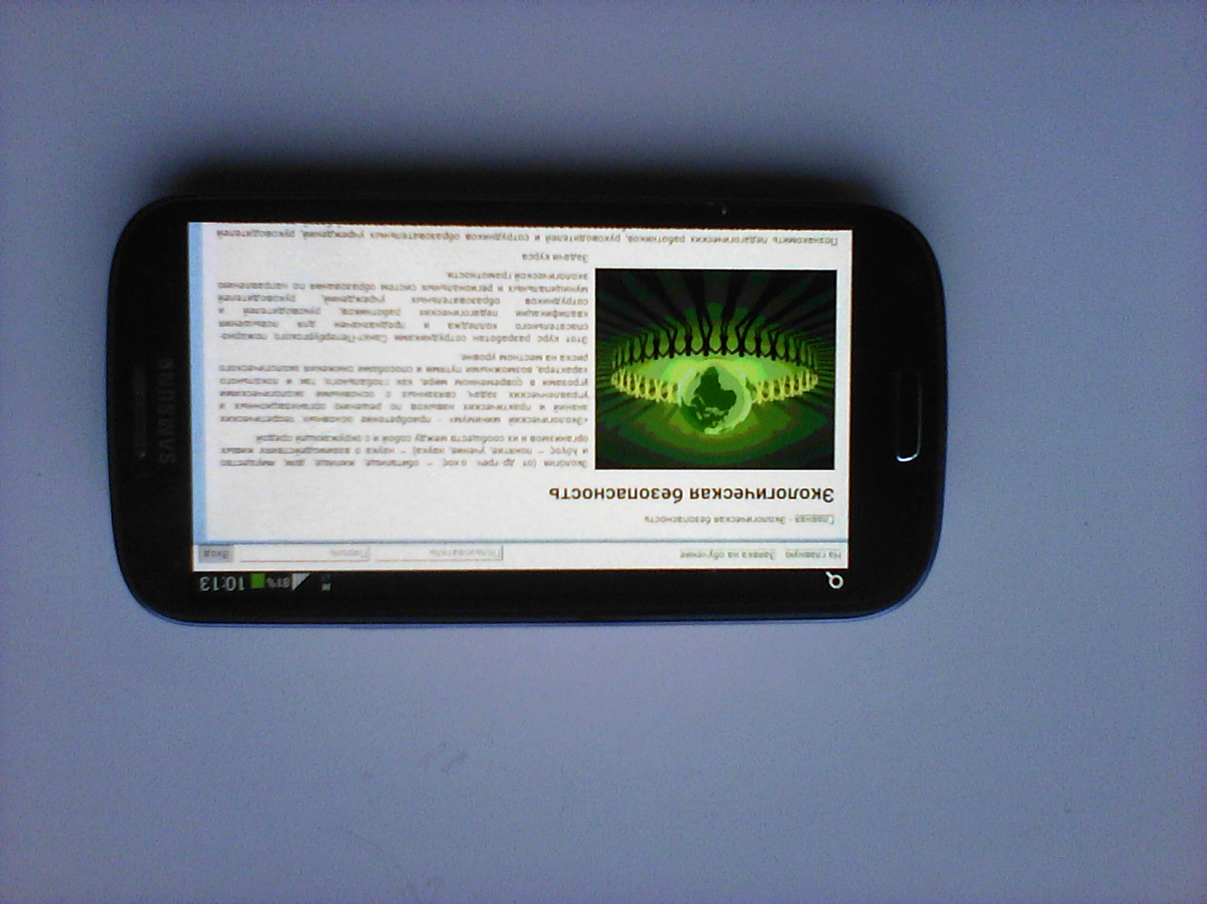

Slide 15
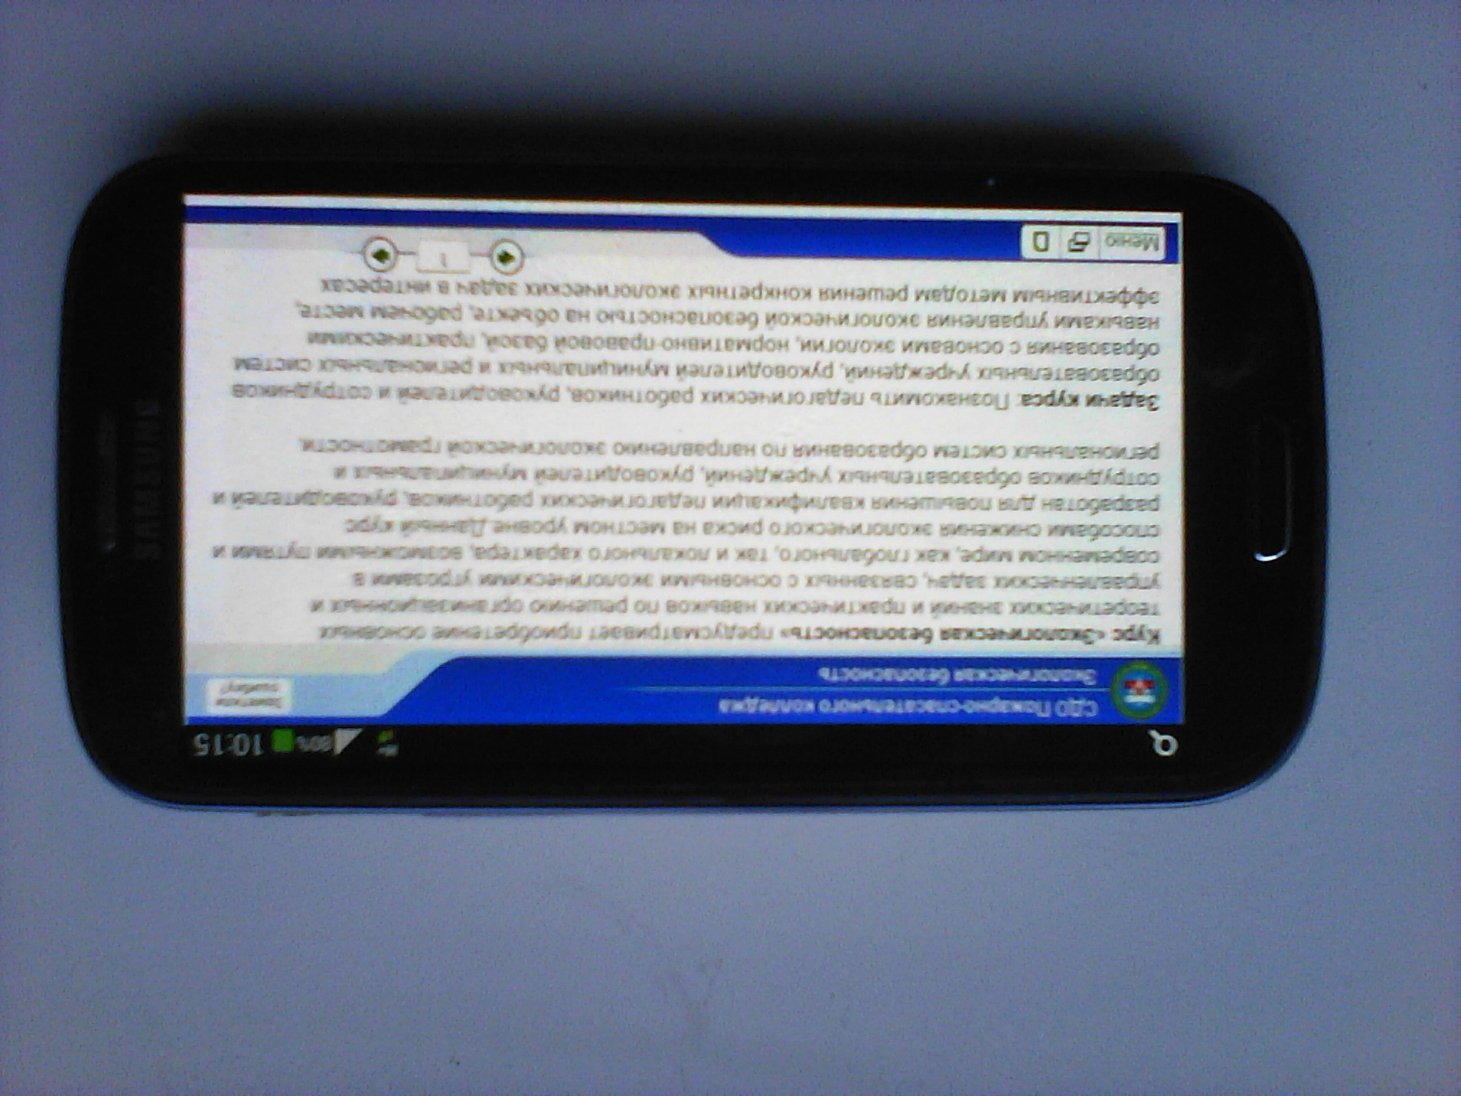

Slide 16
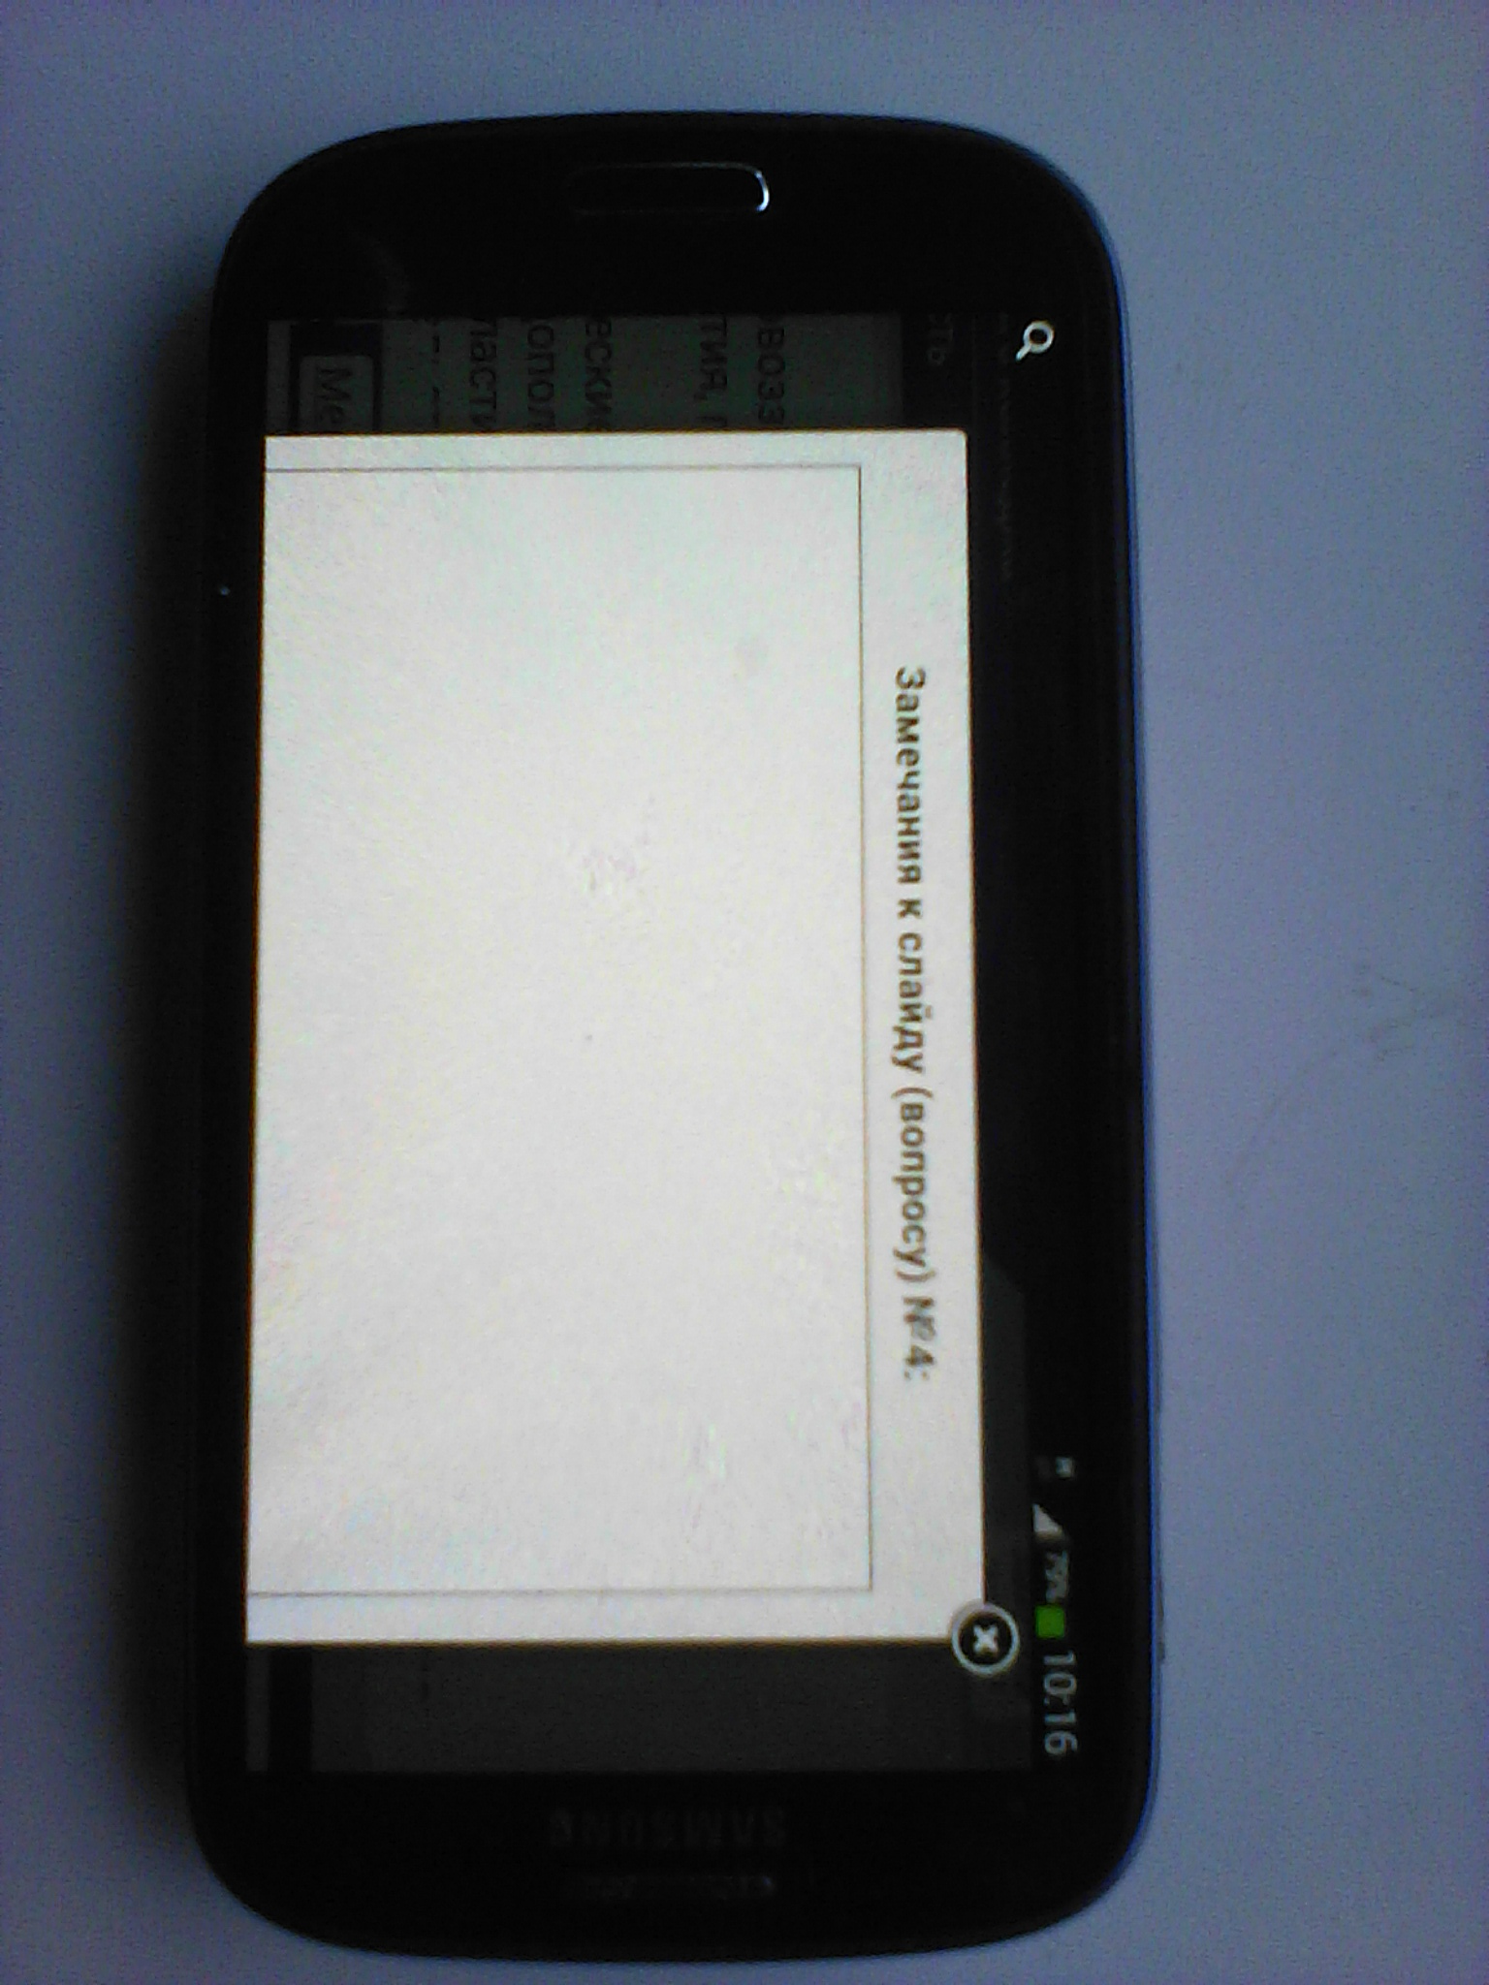

Slide 17
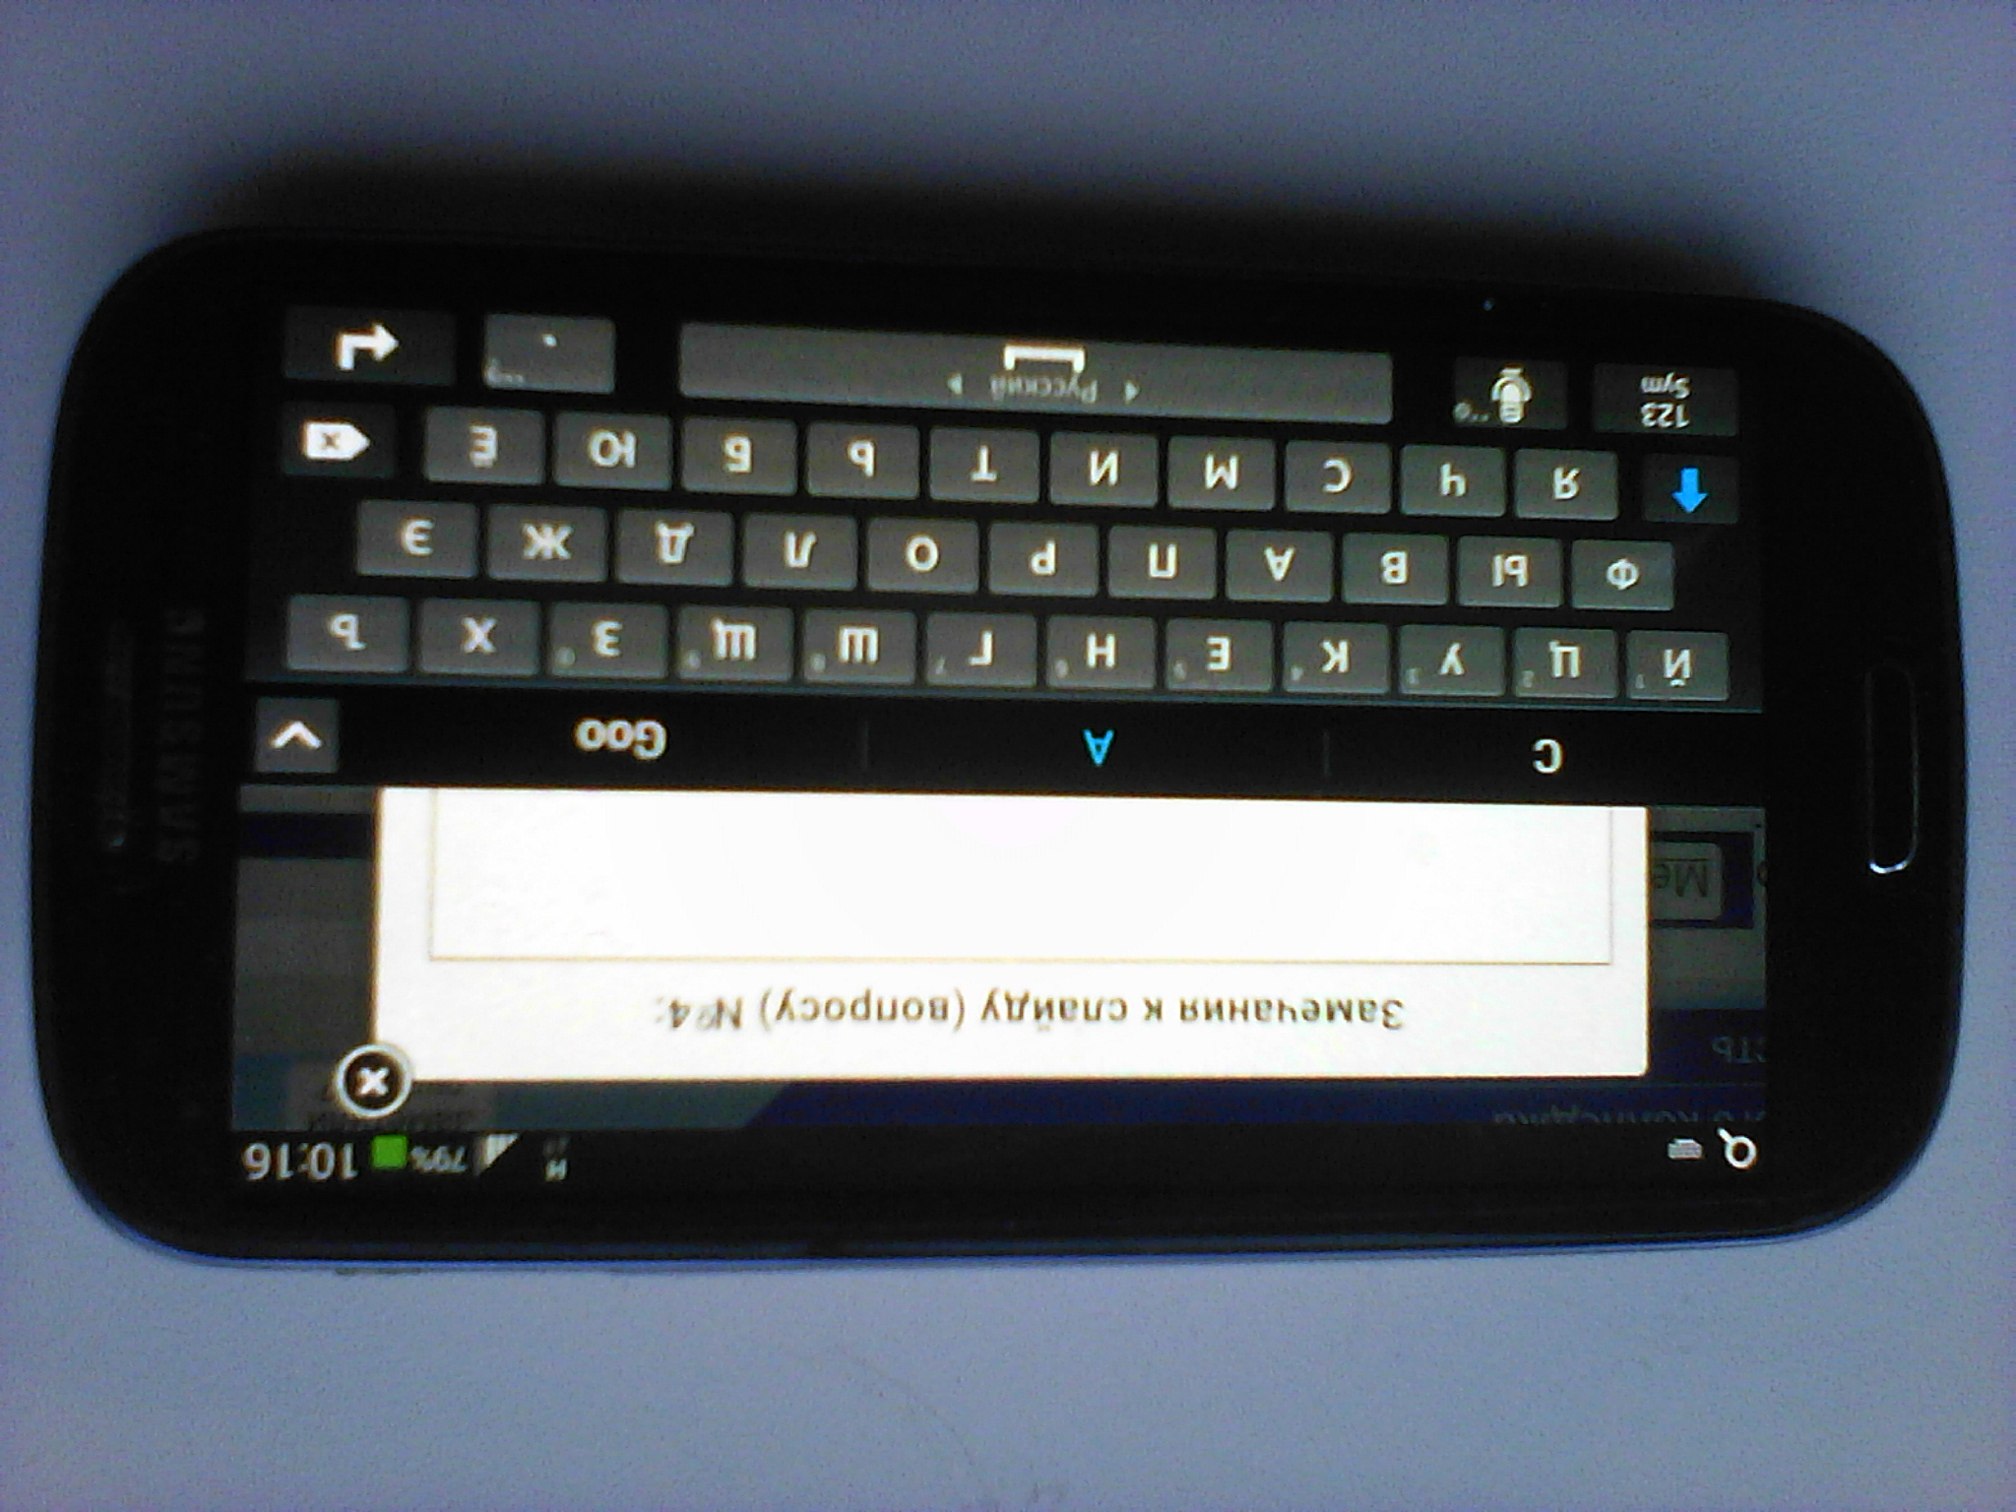

Slide 18
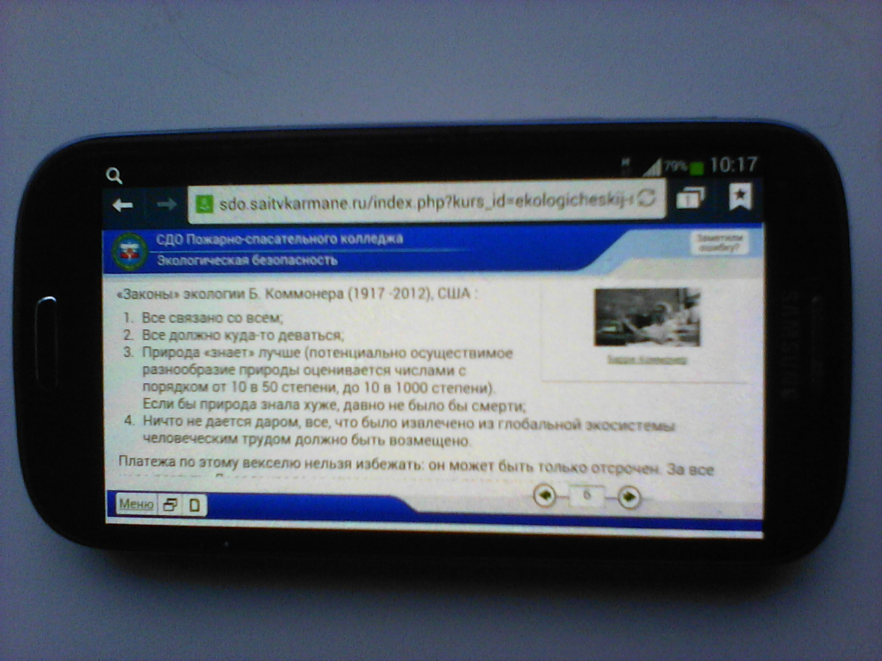

Slide 19
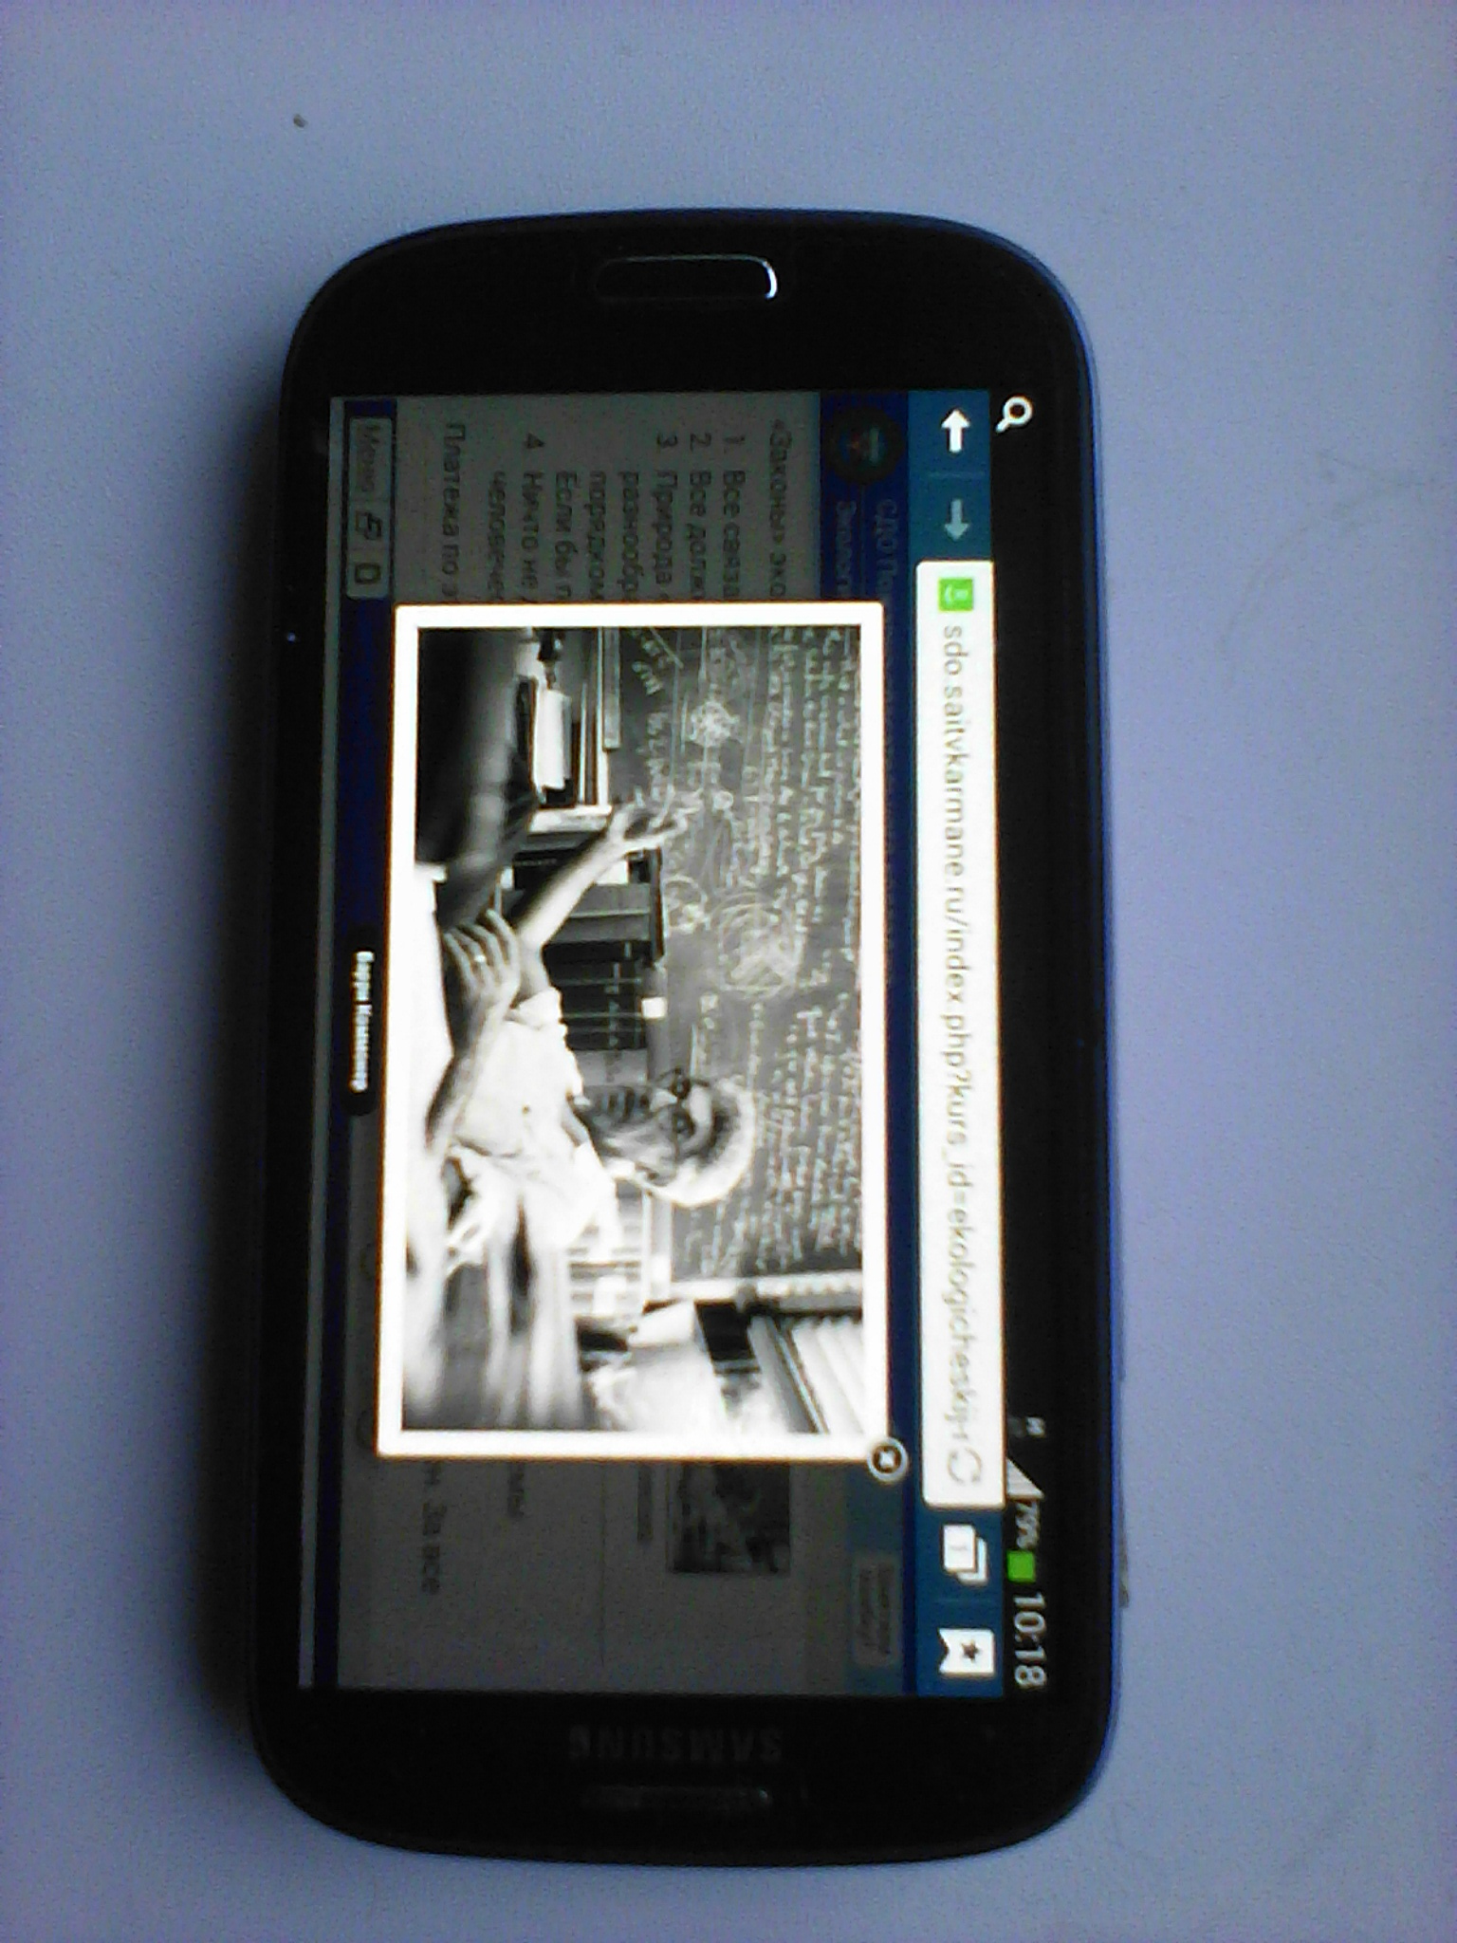

Slide 20
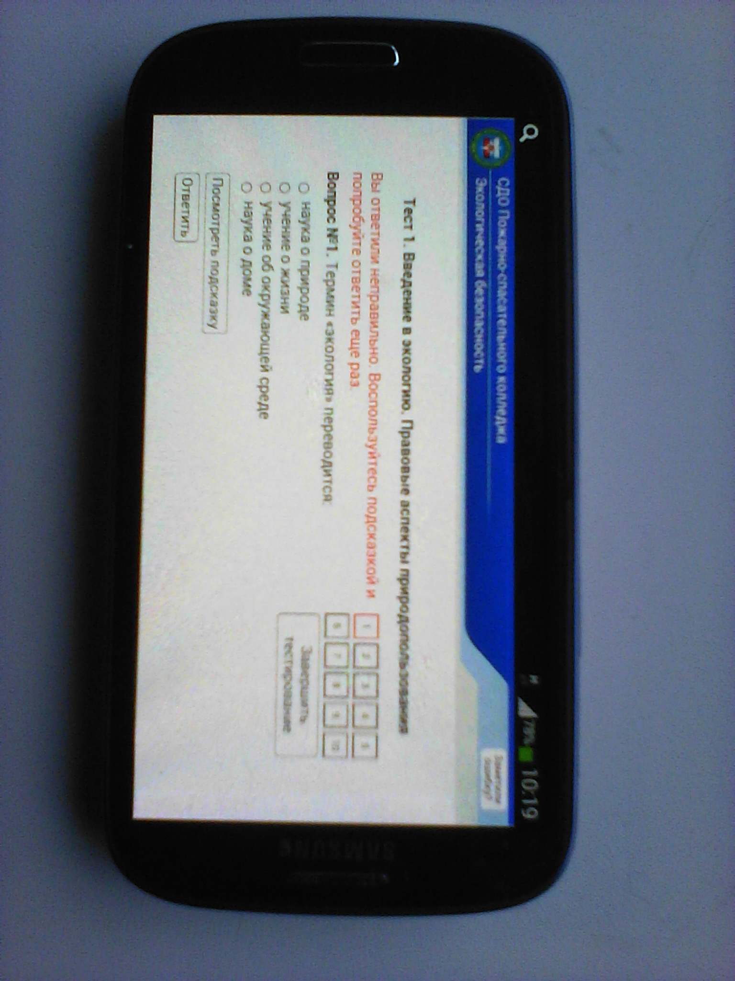

Slide 21
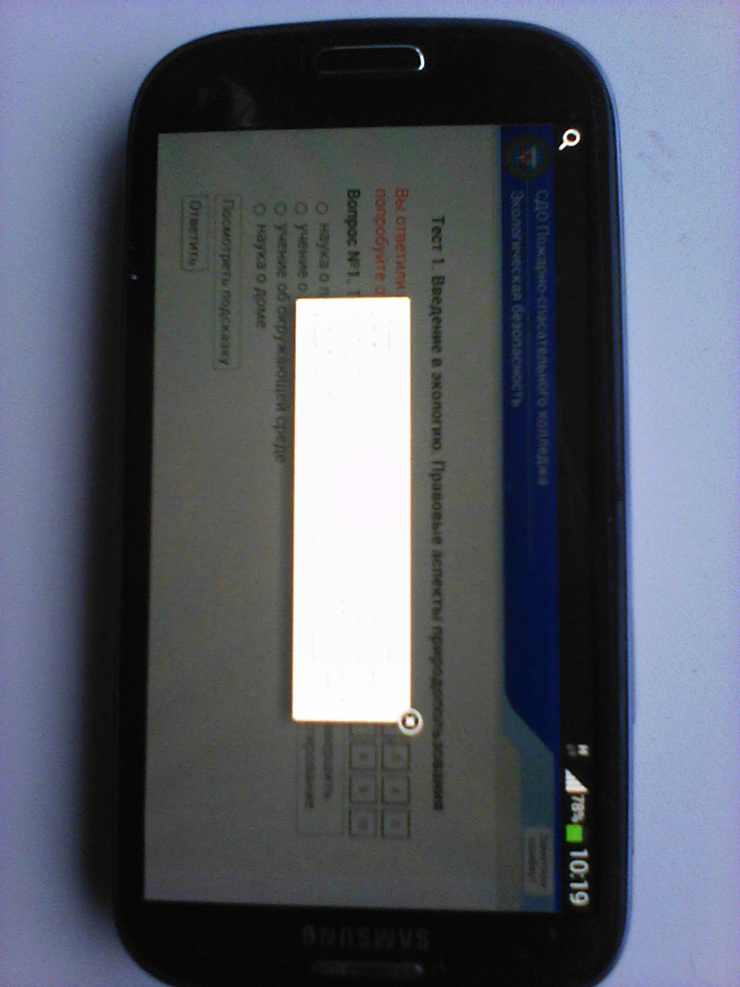

Slide 22
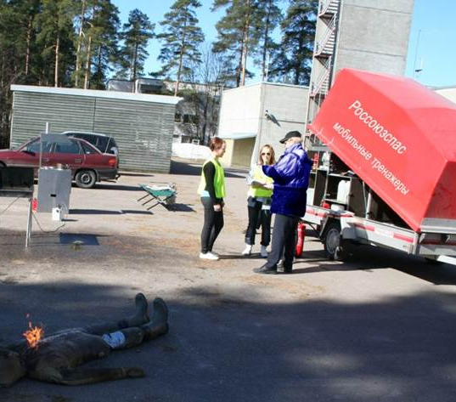
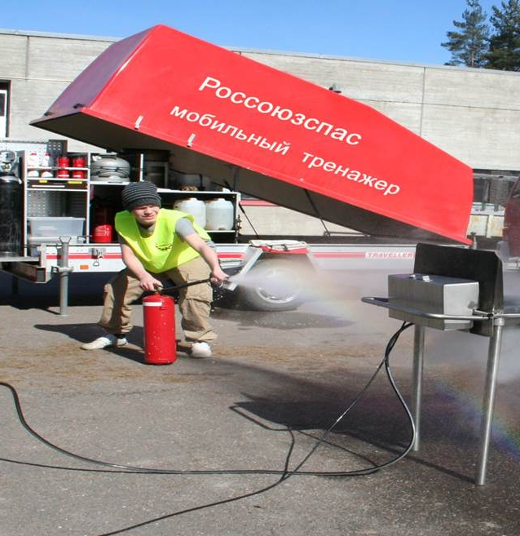
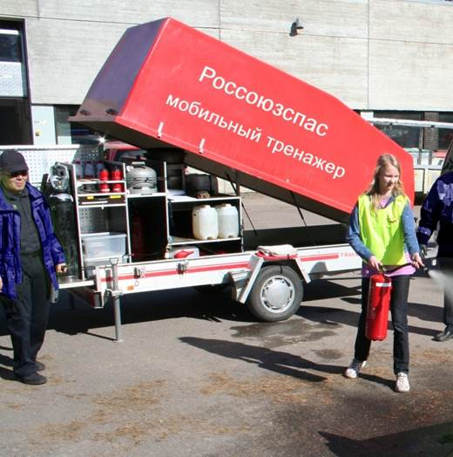
Мобильный огневой тренажер

Slide 23
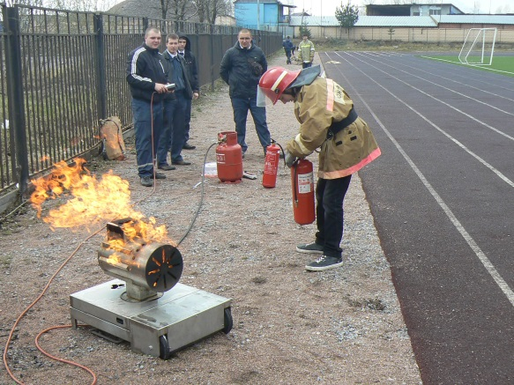
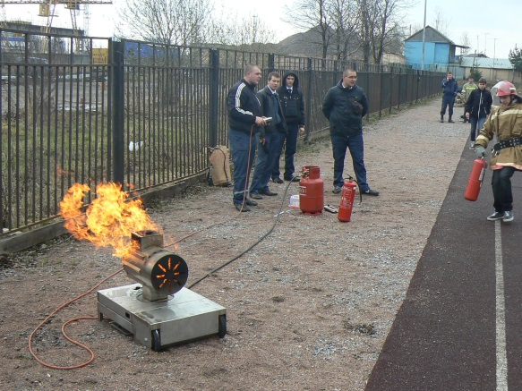
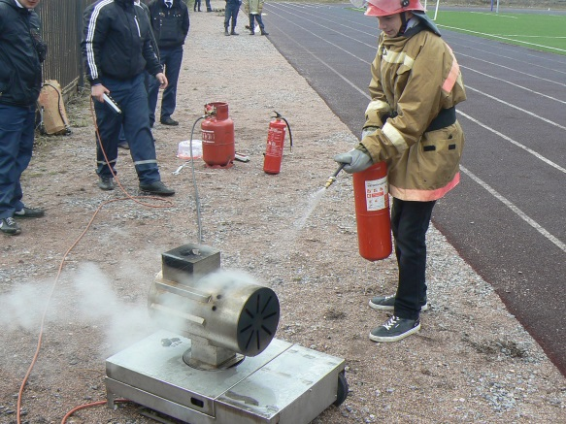
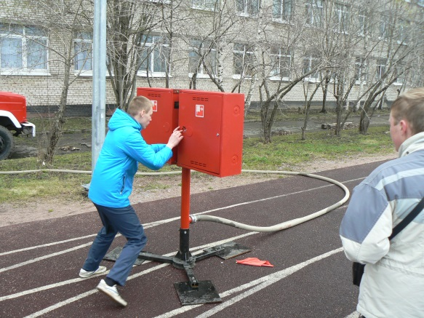
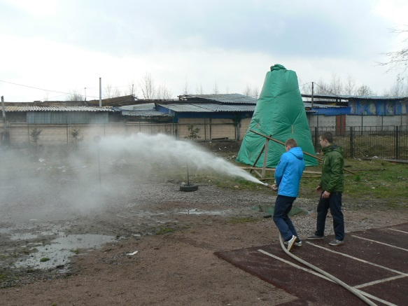
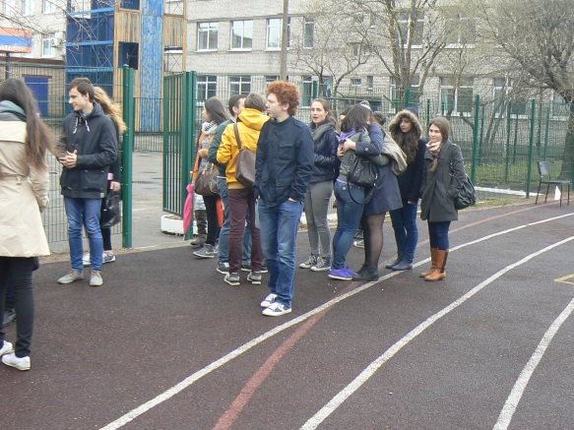
ДПД ОУ

Slide 24
Благодарю за внимание
Готов ответить на Ваши вопросы
http://sdo.saitvkarmane.ru/

